Slide 1
Construcción de un Índice
de Acciones
Taller 5 — Doing Economics | Bloomberg H.E.
Jess Gil y Antonio Gutiérrez
Tecnología
Consumo Básico
Inmobiliario

Slide 2
Motivación
Objetivo
Construir tres índices de acciones del mercado estadounidense para analizar el comportamiento sectorial antes y después del COVID-19.
Este proyecto busca comparar el comportamiento de tres sectores clave de la economía estadounidense —tecnología, consumo básico e inmobiliario— antes y después de la pandemia, utilizando índices construidos bajo una misma metodología. Esto permite entender cómo cada sector responde a cambios en el entorno económico, evidenciando diferencias en crecimiento, estabilidad y sensibilidad a choques.
Tecnología
NVDA · AAPL · MSFT · AVGO · MU
ORCL · AMD · CSCO · LRCX · AMAT
Consumo Básico
WMT · COST · PG · KO · PM
PEP · MO · MNST · MDLZ · CL
Inmobiliario
WELL · PLD · EQIX · AMT · DLR
SPG · O · PSA · VTR · CBRE
Ene 2015 — Dic 2025

Slide 3
Metodología de Construcción del Índice
1
Datos Bloomberg
4
Retornos ponderados
Precio de cierre (px_last) y volumen (px_volume) diario por acción, 2015–2025.
Retorno ponderado = Retorno × Peso de cada acción.
2
Pesos iniciales
5
Índice acumulado
Peso = Volumen acción ene-2015 / Volumen total. Se verificó que Σ pesos = 1.
Base 100 en ene-2015. Índice(t) = Índice(t-1) × (1 + Retorno ponderado).
3
Retornos diarios
Retorno aritmético: (Precio hoy / Precio ayer) − 1, para cada acción.

Slide 4
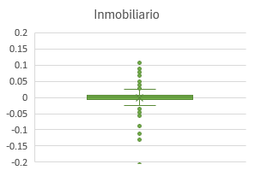
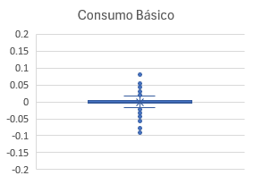
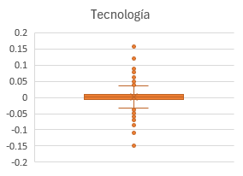
Análisis Gráfico de los Índices
Box & Whiskers
Tecnología muestra outliers más extremos (±16%). Consumo Básico tiene distribución más compacta.

Slide 5
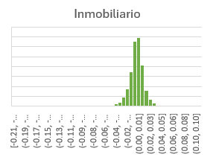
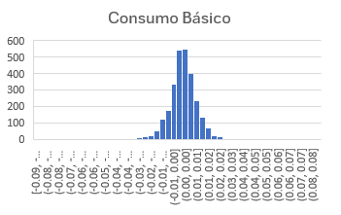
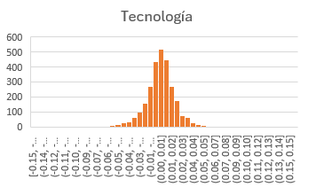
Análisis Gráfico de los Índices
Histogramas
Los tres sectores se concentran alrededor de cero. Tecnología tiene colas más largas → mayor volatilidad.

Slide 6
Análisis Gráfico de los Índices
Línea Base 100
Tecnología: ~3000 en 2025 (+2900%). Consumo Básico e Inmobiliario: crecimiento moderado y estable.

Slide 7
Volatilidad: 2015 vs 2025
Sector | Cambio
Tecnología | +35% ↑
Consumo Básico | +3% →
Inmobiliario | -2% ↓

Slide 8
¿Cambió el mercado después del COVID?
Tecnología
Cambio significativo
Desv. Est. subió de 0,014 a 0,019 (+35%). Los intervalos de confianza NO se solapan. El mercado tech se volvió más volátil: IA, digitalización post-COVID y ciclos de corrección.
Consumo Básico
Sin cambio relevante
Variación mínima (+3%). IC se solapan ampliamente. Sector defensivo: productos esenciales mantienen demanda estable independiente del ciclo económico.
Inmobiliario
Sin cambio significativo
Leve caída (-2%). IC se solapan. A pesar de la turbulencia de 2022 por tasas de interés, la volatilidad anual en 2025 es similar a 2015.

Slide 9
Conclusiones
01
El sector tecnológico es el único con evidencia estadística de un aumento real en volatilidad entre ene 2015 y dic 2025 (+35%).
02
Consumo Básico confirmó su carácter defensivo: mínima variación en volatilidad a lo largo de 10 años.
03
Inmobiliario tuvo turbulencias intermedias (2022), pero su volatilidad anual al comparar extremos no muestra cambio significativo.
0
Jess Gil · Antonio Gutiérrez · Doing Economics 2025

